Slide 1
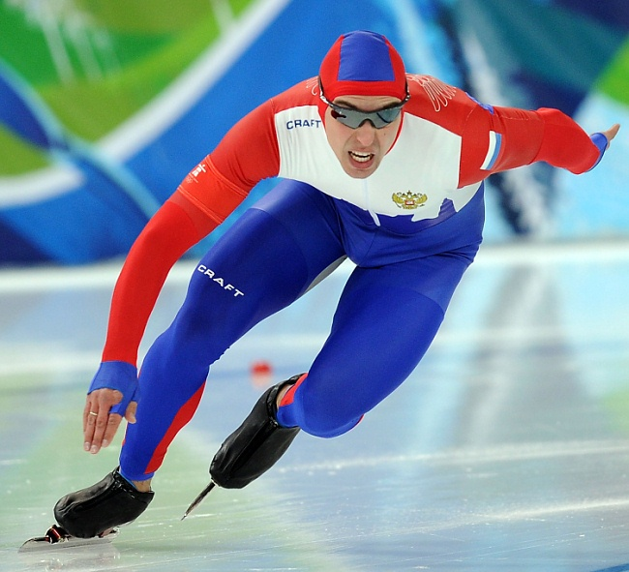
Знания - сила: в спорте необходимы!
Знания - сила: в спорте необходимы!

Slide 2
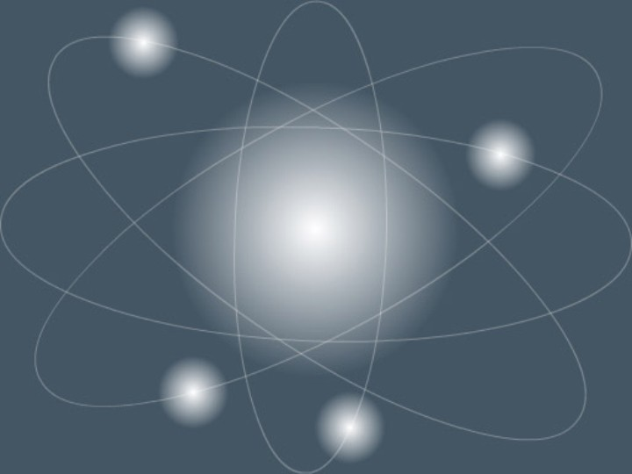
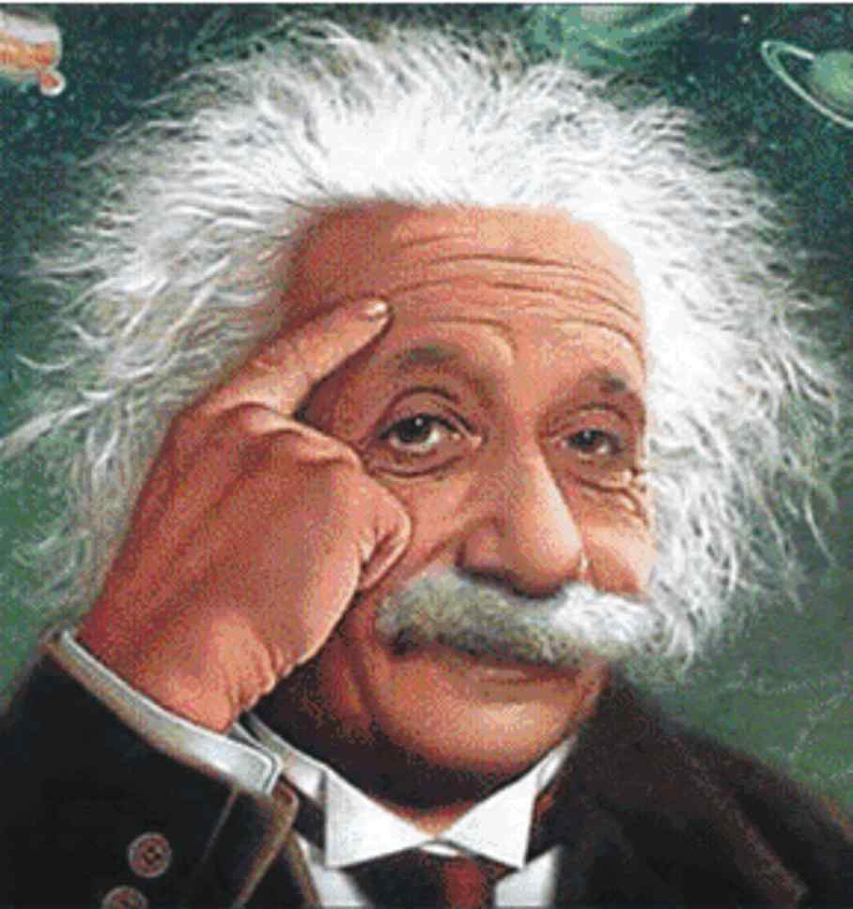
Наука-это спорт, гимнастика ума, доставляющая мне удовольствие.
Альберт Эйнштейн

Slide 3
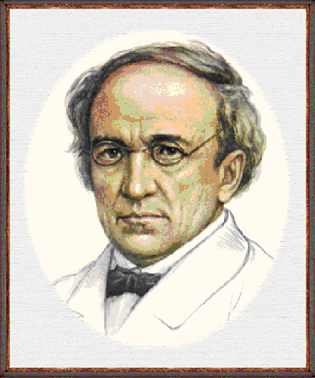
«Невозмутимый строй во всем, созвучье полное в природе»
Федор
Тютчев

Slide 4
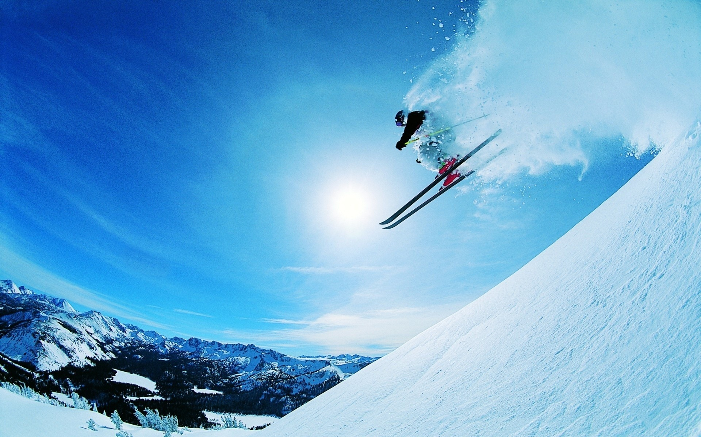
Знания
- сила:
в спорте необходимы!

Slide 5
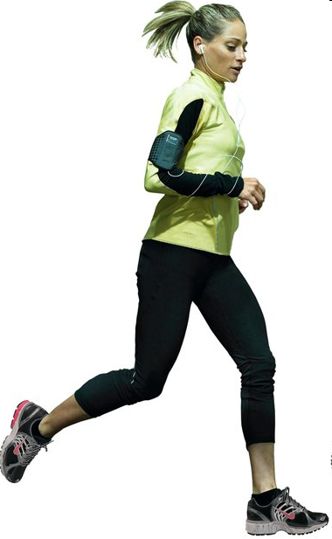
Как же движется человек? За счёт чего?
Какие силы действуют на ноги во время бега или ходьбы?
Какие мышцы участвуют в движении?

Slide 8
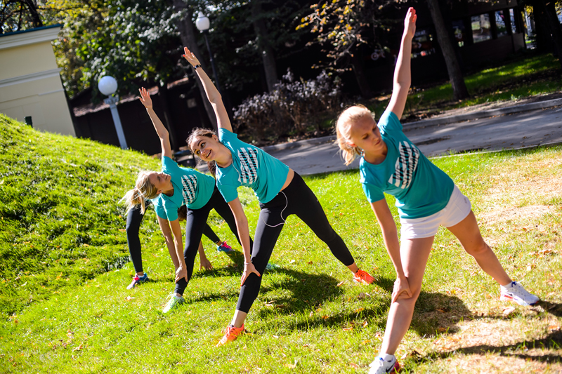

Slide 9
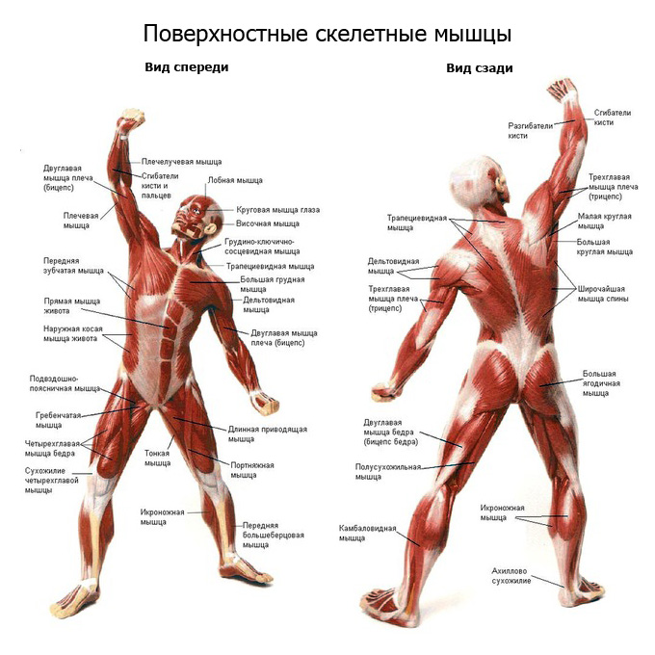

Slide 11
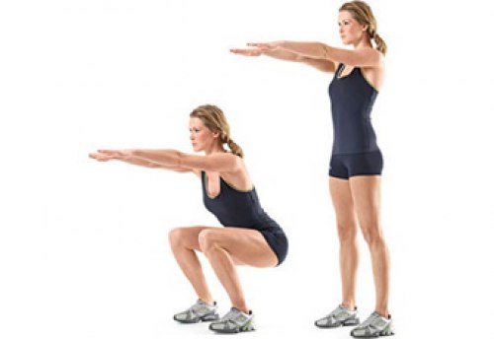
Мышцы и сухожилия играют роль пружин

Slide 12
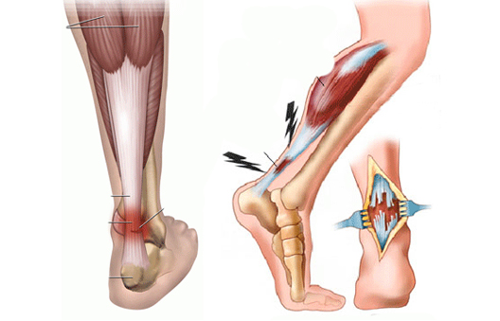
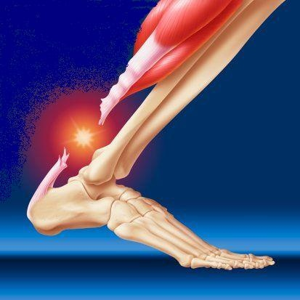
Растяжение мышцы
Разрыв мышцы

Slide 14
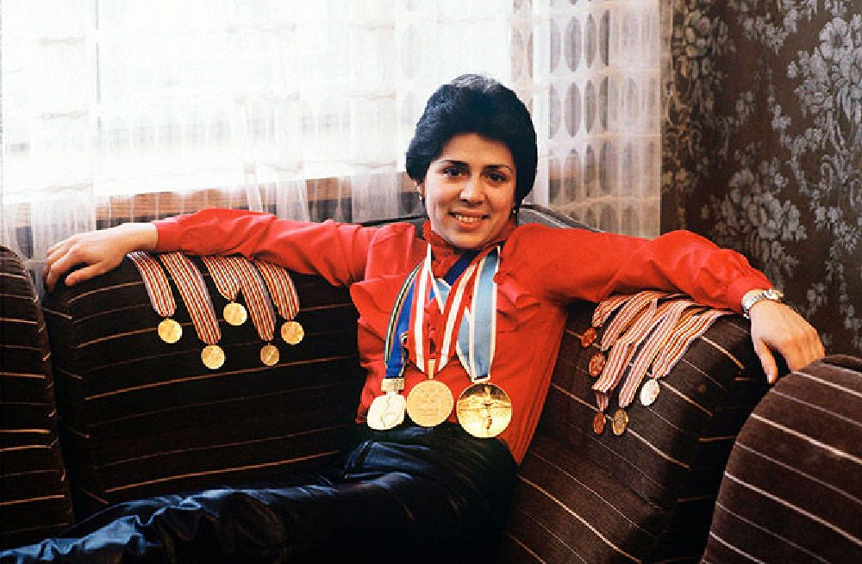
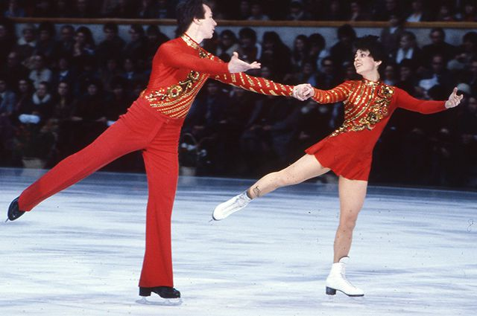
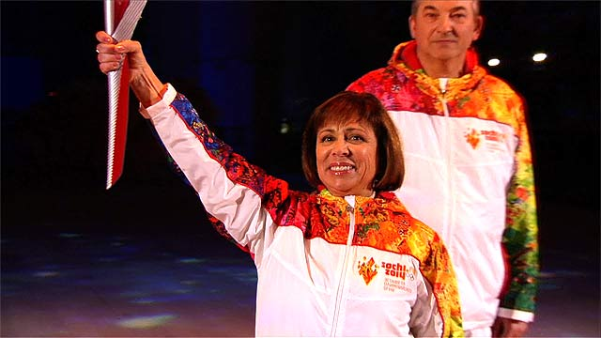
Ирина Роднина

Slide 15
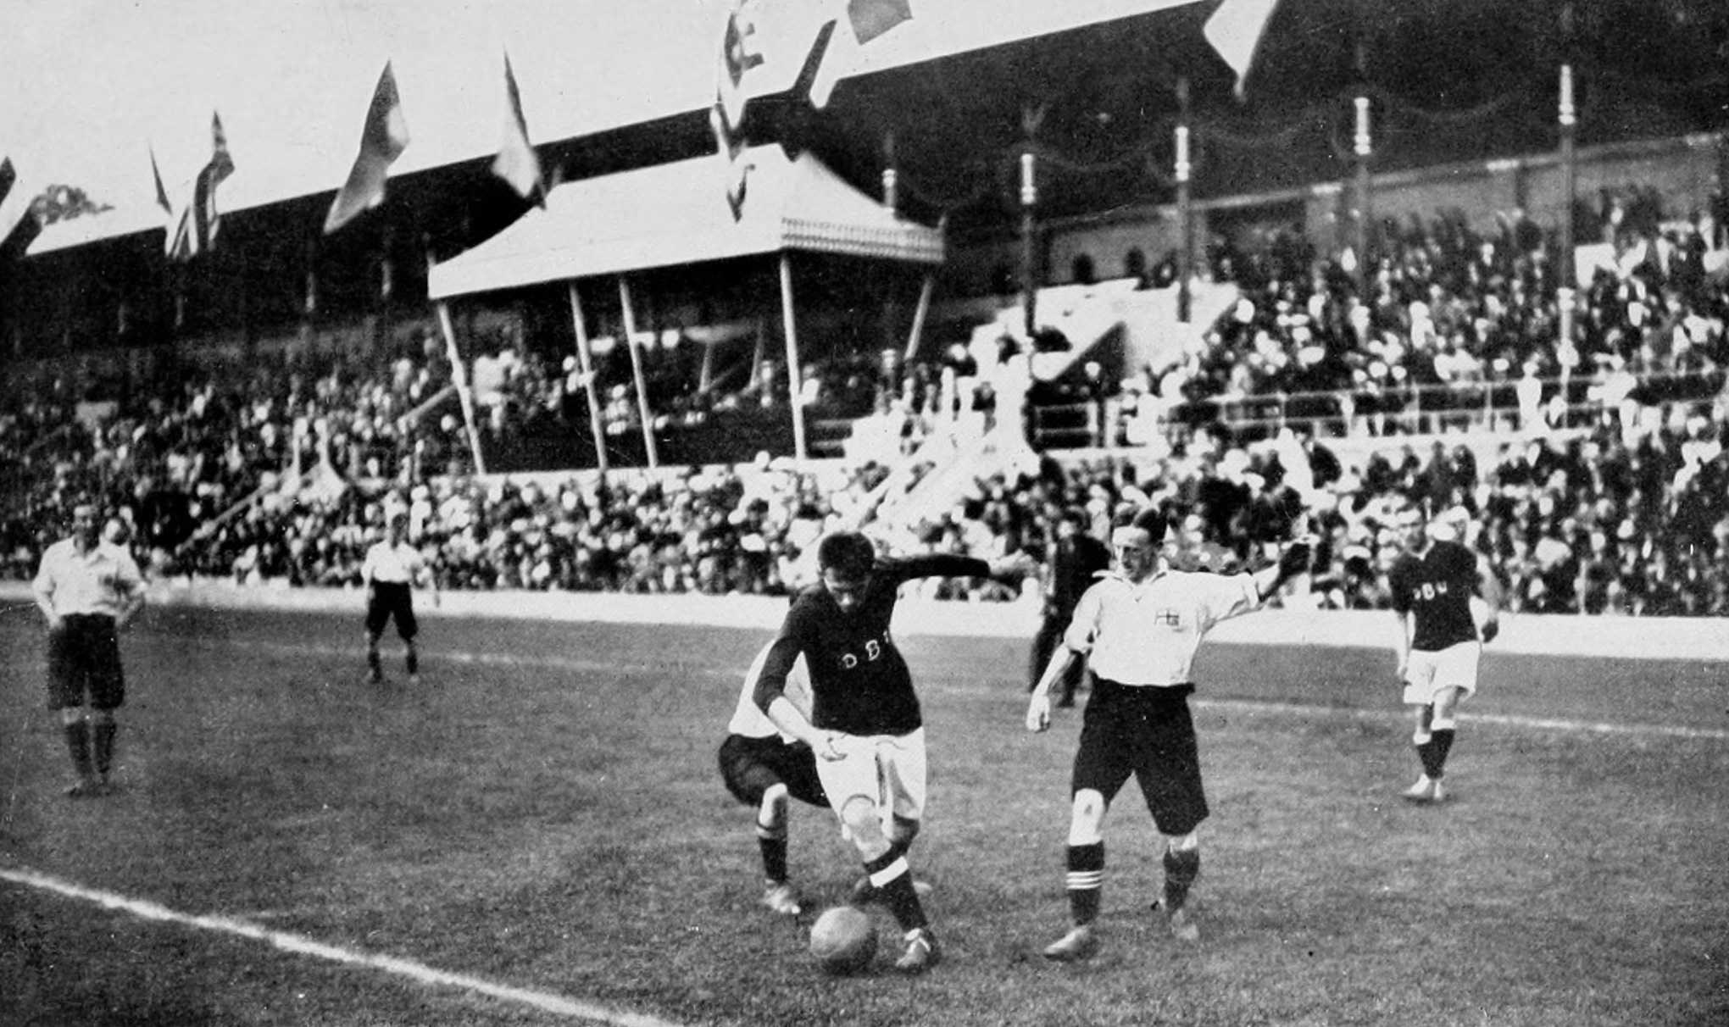
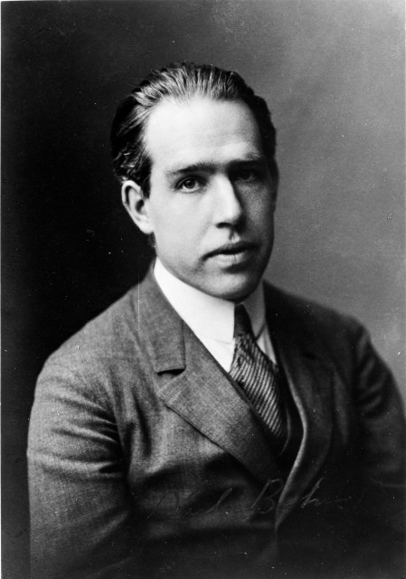
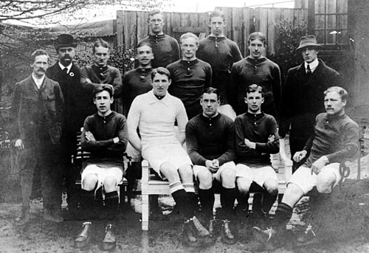
Нильс Бор

Slide 16
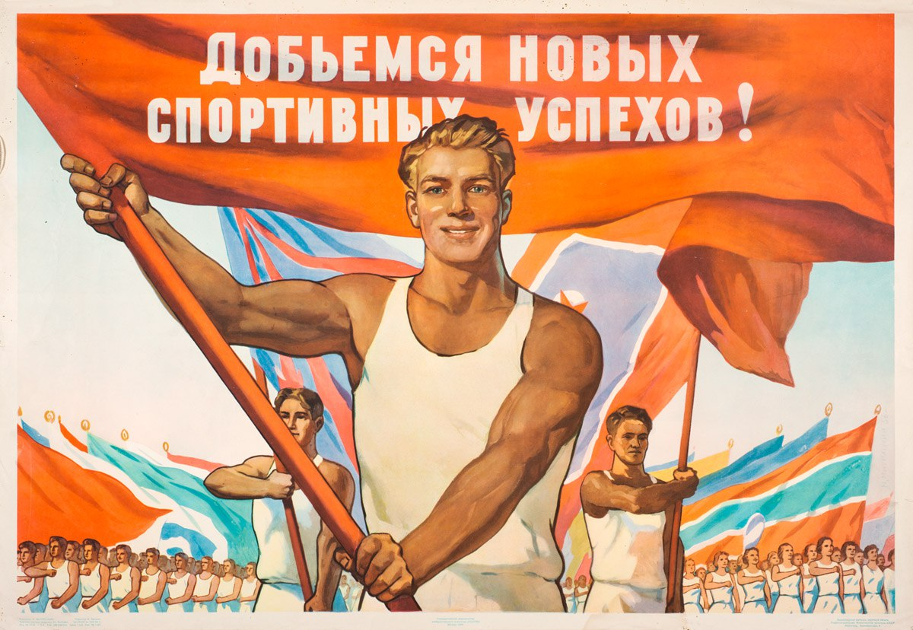

Slide 17
